Slide 1


计算机导论
第四章 程序设计导引

Slide 2
内容
程序设计概述
基本的数据结构
程序设计方法
软件生命周期

Slide 3
内容
程序设计概述
基本的数据结构
程序设计方法
软件生命周期

Slide 4


编程的目的
为什么要编程？
编程是为了让计算机帮助我们解决问题。

Slide 5
程序的由来
程序怎么来？
算法——解决问题的方法
高级语言——Python（三、四章）

Slide 6
程序设计的导引
待处理数据不是单纯的数值 程序非常庞大
基本数据结构 程序设计方法 软件生命周期

Slide 7
内容
程序设计概述
基本的数据结构
程序设计方法
软件生命周期

Slide 8



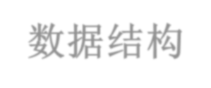
数据结构
数组
图
链表
数据结构
树
栈
队列

Slide 9
线性表
最常用且最简单的一种数据结构。
特点：4个“唯一”。

Slide 10
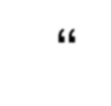
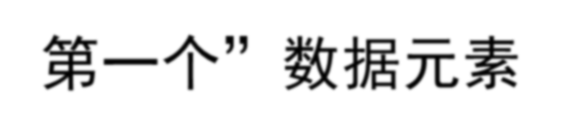


线性结构的特点
存在唯一的一个被称作“第一个”的数据元素; 存在唯一的一个被称作“最后一个”的数据元素; 除第一个之外的数据元素均只有一个前驱;
除最后一个之外的数据元素均只有一个后继。
数据元素的 非空有限集
例：
法学系 | 8523101
国贸系 | 8522105
工商系 | 8523150
计算机系 | 8521088
会计系 | 8525789
统计系 | 8528136
… | …
外语系 | 8523026
“第一个”数据元素
直接前驱 直接后继
“最后一个”数据元素

Slide 11
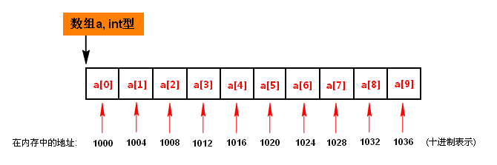
数组
遍历
插入
删除
顺序存储
需要从数组末尾开始重新赋值

Slide 12
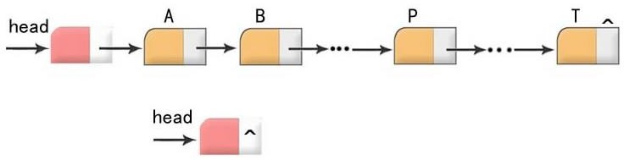
链表
最后一个的指针域中保存null，代表0
数据域和指针域
遍历
插入
删除
更改需要插入的附近两个的地址即可，但是需要先保存其原先的附近位置两个的地址

Slide 13
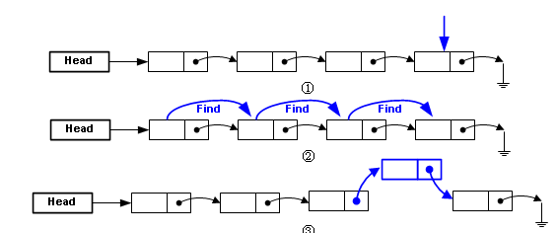
链表插入

Slide 14

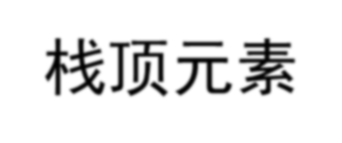
栈
限定仅在表尾进行插入或删除操作。
栈：线性表
后进先出 (LIFO结构)
出栈
进栈
栈顶
(top)
a_{n}
栈顶元素
ªn-1
…
a₂
栈底
(bottom)
a₁
栈底元素

Slide 15
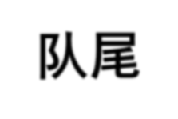

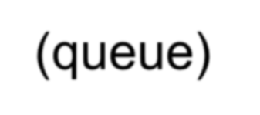
队列
队尾 队头
限定在表的一端插入、另一端删除。
队列：线性表
(queue) 先进先出 (FIFO结构)。
下图是队列的示意图：
出队
a₁ a₂ … a_{n}
入队
队头
队尾

Slide 16


树
A
第1层
B
C
D
第2层
1
E F G H I J
第3层
2
3
K L
M
第4层
4
5
6
树
二叉树

Slide 17
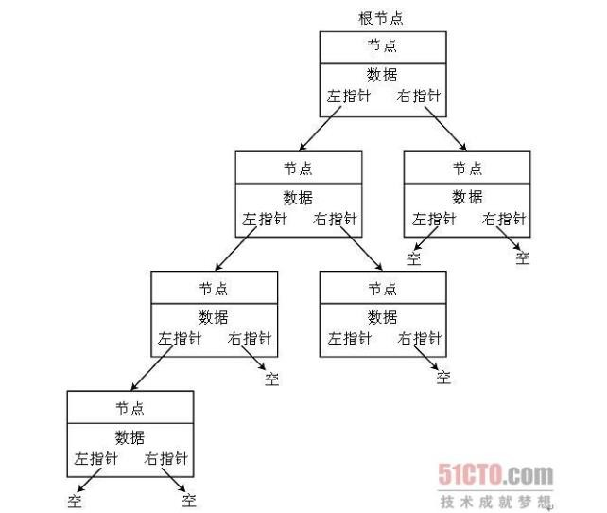

树的存储

Slide 18
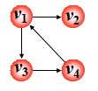

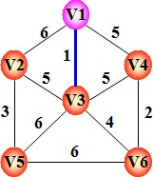
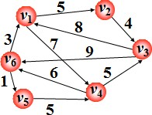
图

Slide 19
内容
程序设计概述
基本的数据结构
程序设计方法
软件生命周期

Slide 20
研究问题的思路
需要解决的复杂问题
二级子问题
… …
二级子问题 … …
二级子问题
…
…
三级子问题
三级子问题 … …
三级子问题
… …
…
最小问题
最小问题
最小问题
… …
自上而下的结构示意图

Slide 21
模块
模块化方法是一种传统的软件开发方法。该方法通常 将待开发软件划分为一些功能相对独立的模块，模块 与模块之间定义相应的接口，各个模块可以分别单独 开发、调试、运行、测试，最后再将多个模块组合起 来，进行整体测试，从而完成整个软件的开发。

Slide 22
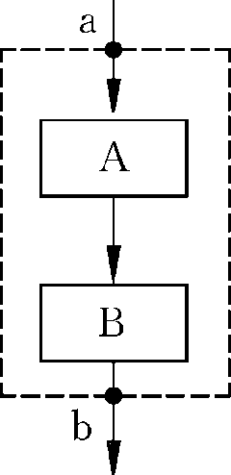
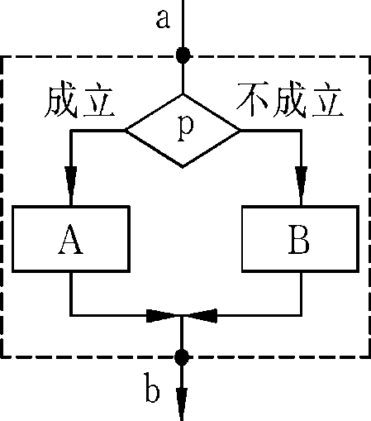
结构化程序设计方法
采用自上而下、逐步求精的设计方法和单入口、 单出口的控制结构；
A
p1
成立
不成立
顺序结构 选择结构 循环结构
模块易于识别，每个模块符合单入口、单出口；
应该控制goto语句使用。

Slide 23
面向对象程序设计
面向对象（Object Oriented,OO）方法的出发点和基 本原则，是尽可能地模拟现实世界中人类的思维方式
，使开发软件的方法和过程尽可能地接近人类解决问 题的方法和过程。它具备四个要点：
–对象是组成客观世界的基本元素
–对象是属于某个类的
–继承性
–消息传递

Slide 24
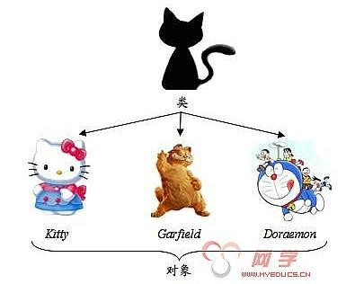
对象和类

Slide 25
基本手段——抽象
抽象是人类认识问题的基本手段之一，是选择性 忽略。抽象的过程，就是对问题进行分析和认识 的过程。

Slide 26
三大特征
封装
继承
多态

Slide 27
内容
程序设计概述
基本的数据结构
程序设计方法
软件生命周期

Slide 28
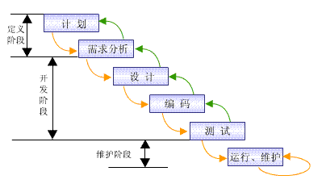
软件生命周期

Slide 29
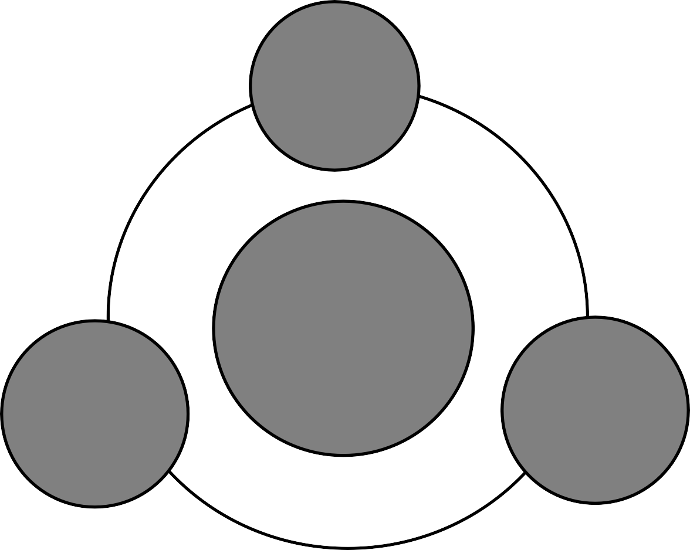
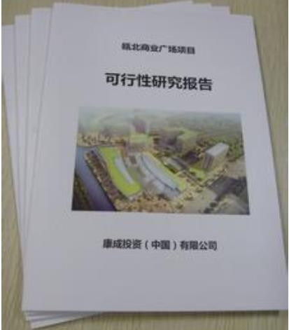
可行性研究
技术可 行性
可行性研 究
社会可
行性
经济可
行性

Slide 30
需求分析
软件需求分析就是把软件计划期间建立的软件可 行性分析求精和细化，分析各种可能的解法。是 确定系统必须完成哪些工作，也就是对目标系统 提出完整、准确、清晰、具体的要求。
软件需求包括三个不同的层次：业务需求、用户 需求和功能需求(也包括非功能需求)。

Slide 31
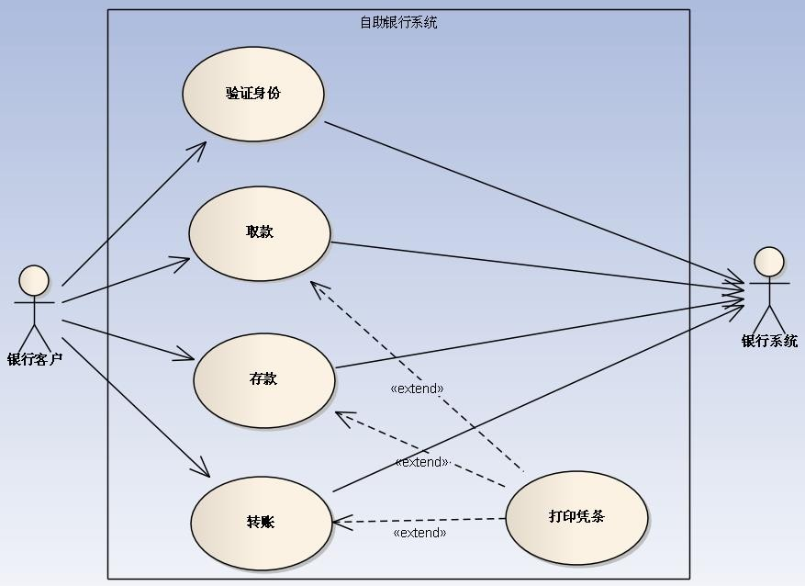
用例图

Slide 32
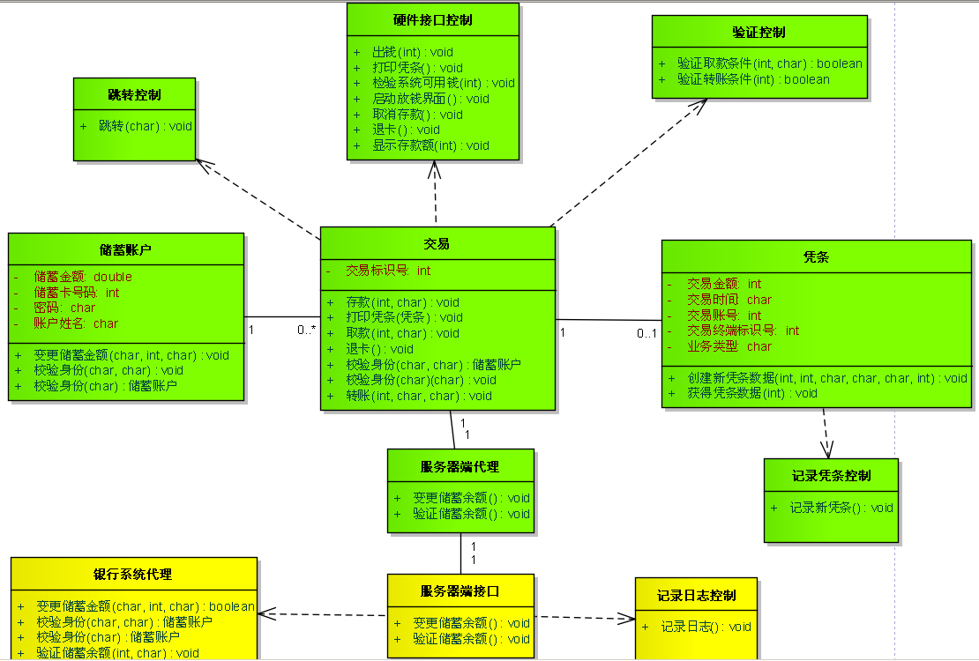
系统
设计

Slide 33
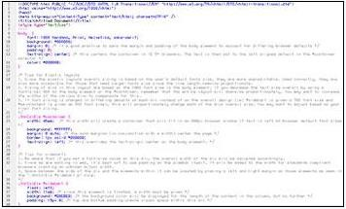
编码实现

Slide 34
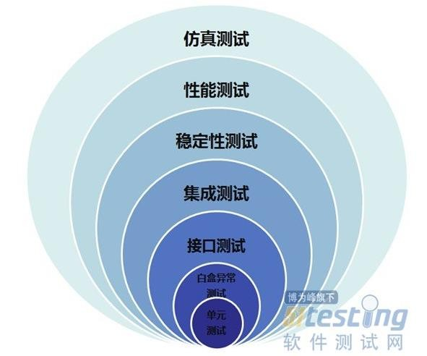
软件测试

Slide 35
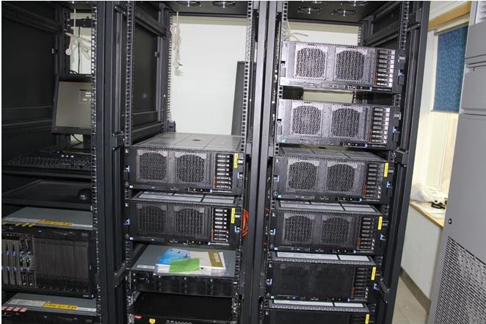
部署

Slide 36

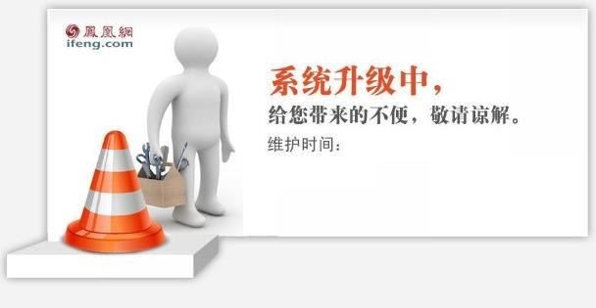
软件维护

Slide 37
小结
瀑布模型的优点
–为项目提供了按阶段划分的检查点
–当前一阶段完成后，您只需要去关注后续阶段
瀑布模型的缺点
–在项目各个阶段之间极少有反馈。
–只有在项目生命周期的后期才能看到结果。
–通过过多的强制完成日期和里程碑来跟踪各个项目阶段。
–不适应用户需求的变化

Slide 38
软件过程知多少
RUP、Scrum、ICONIX等等
RUP模型（Rational Unified Process，统一软件开发过 程，统一软件过程)是一个面向对象且基于网络的程序 开发方法论。
– 因为软件越发复杂，不可能一次性就能把软件做的完整，而 RUP可以用迭代开发来更好的应对变化，使软件的实践更加 完整。

Slide 39
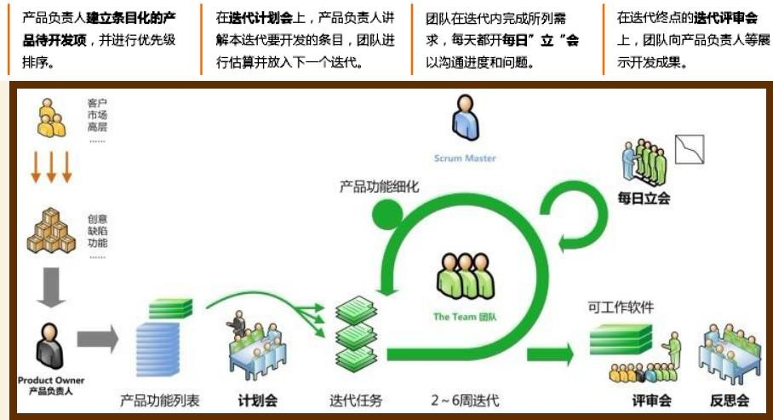
Scrum敏捷方法一分钟扫盲
Scrum是一种迭代式增量软件开发过程，通常用于敏捷软件开发。Scrum包括了 一系列实践和预定义角色的过程骨架。

Slide 40
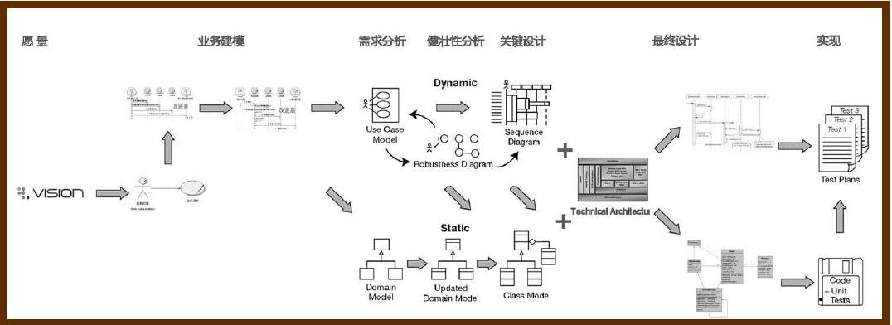
ICONIX
ICONIX是尽早进入编码阶段，缩短分析设计周期的软件开发方法
ICONIX过程是一种以最少步骤实现从用例到代码OOAD[object- oriented analysis and design]方法学，开覆盖了软件过程中所有关键 的环节。

Slide 41

Questions?

